Slide 1
Practica 3 de AC
Juan Jiménez Serrano

Slide 2
Índice
Introducción
Instrucciones
Cronograma

Slide 3
Introducción
Ejercicio Propuesto Núm. 9: SUB .4 20
BNZ (.3) 5 {Z0}
ST .2 (.3++) 5
CLE
END.

Slide 4
Instrucciones
SUB .4, 20
Función: Realiza la resta del contenido del registro 4 al contenido de la dirección de memoria 20, almacenando el resultado en el registro 4.
Modo de Direccionamiento: Directo absoluto a memoria.
Tipo de Instrucción: Aritmético.
SUB | .4 | 20

Slide 5
Instrucciones
BNZ (.3) 5; Con el biestable de resultado cero desactivado
Función: Verifica si biestable z está a 0; si es así, salta a la dirección de memoria almacenada en el registro 3 + 5 de desplazamiento para continuar la ejecución desde dicha dirección de memoria.
Modo de Direccionamiento: (Directo Relativo a registro base).
Tipo de Instrucción: Control de flujo.
BNZ | .3 |  | 5

Slide 6
Instrucciones
ST .2, (.3++) 5
Función: Almacena el contenido del registro 2 en la dirección de memoria apuntada por el registro 3 + 5 de desplazamiento; e incrementa automáticamente el contenido de registro 3 en 1.
Modo de Direccionamiento: Desplazamiento (Directo absoluto a registro) con postIncremento
Tipo de Instrucción: Transferencia de datos.
ST | .2 | .3 | 5

Slide 7
Instrucciones
CLE
Función: Limpia (pone a cero) el bit de interrupción externa.
Modo de Direccionamiento: Implícito (no requiere operandos).
Tipo de Instrucción: Control o manejo de registros.
CLE

Slide 8
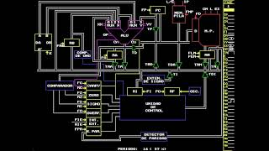
Cronograma -Flujo de información

Slide 9
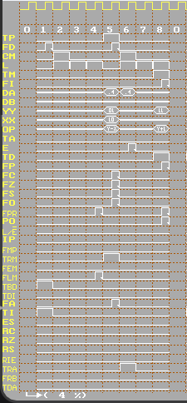
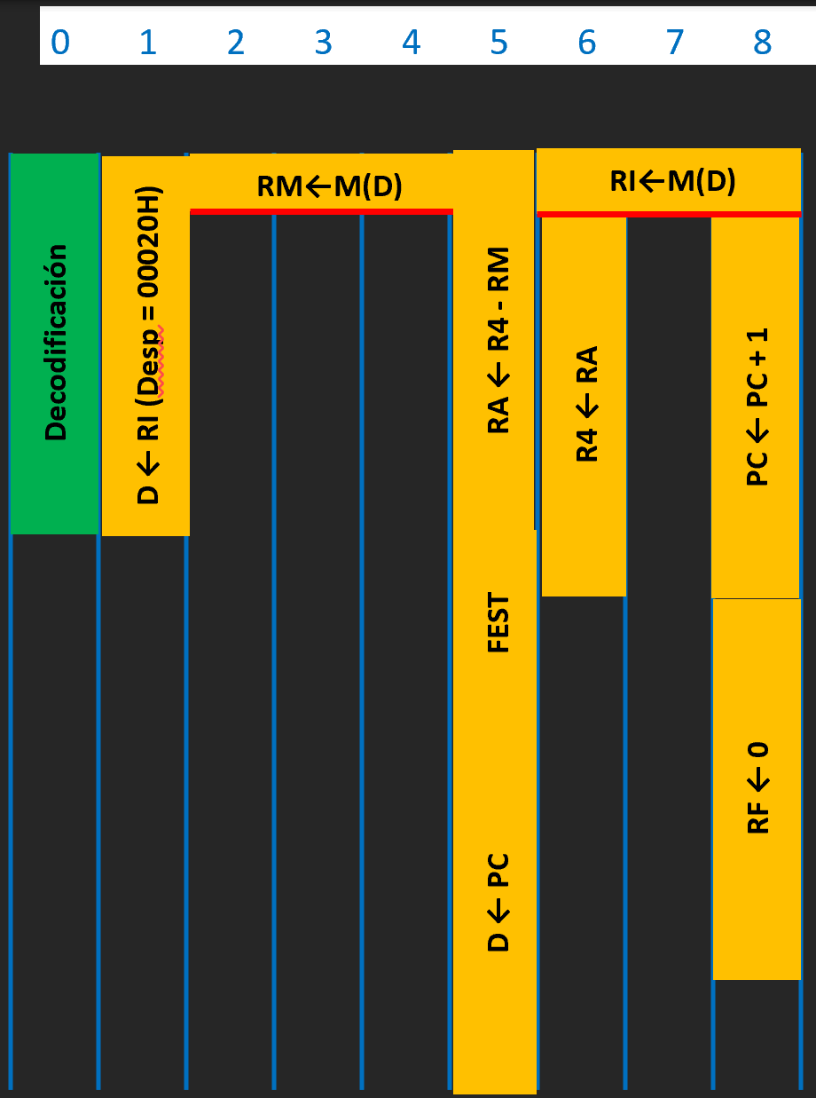
Cronograma - Cronograma prueba
SUB | .4 | 20

Slide 10
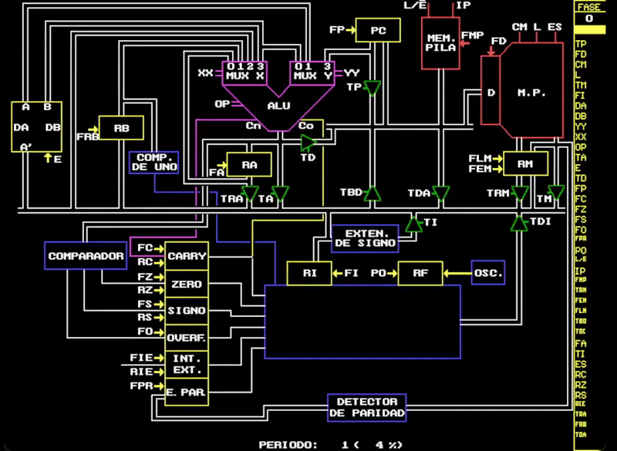
Cronograma -Flujo de información

Slide 11
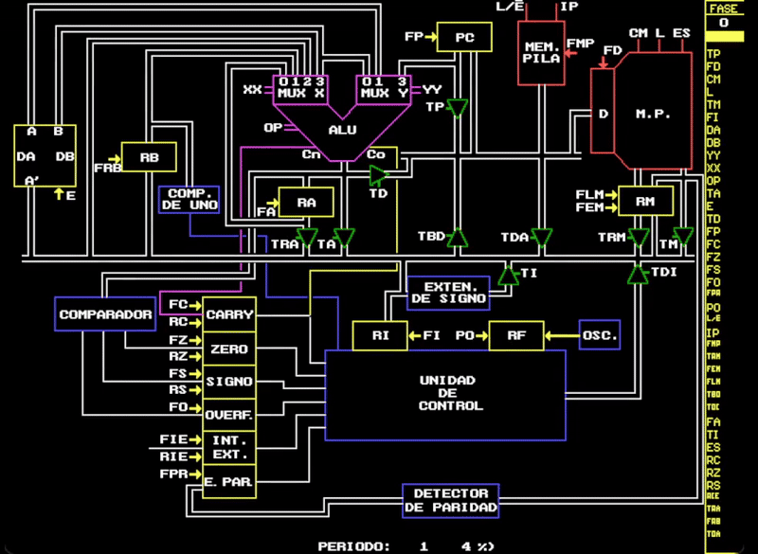
Cronograma -Flujo de información

Slide 12
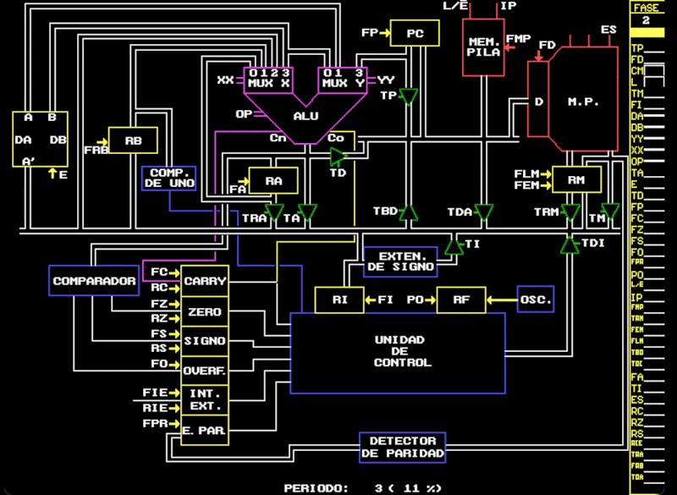
Cronograma -Flujo de información

Slide 13
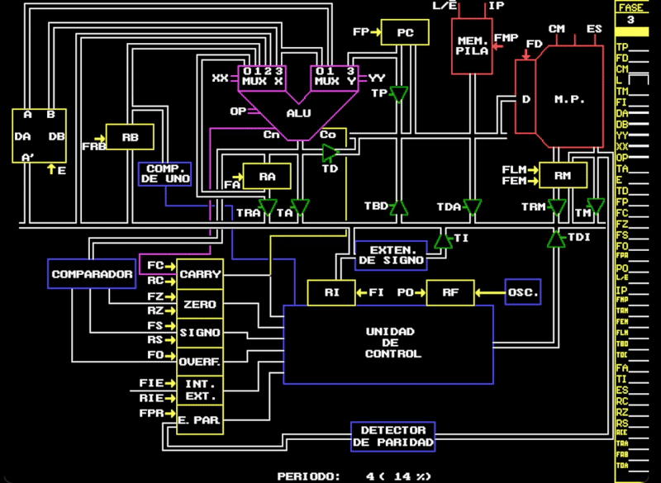
Cronograma -Flujo de información

Slide 14

Cronograma -Flujo de información

Slide 15
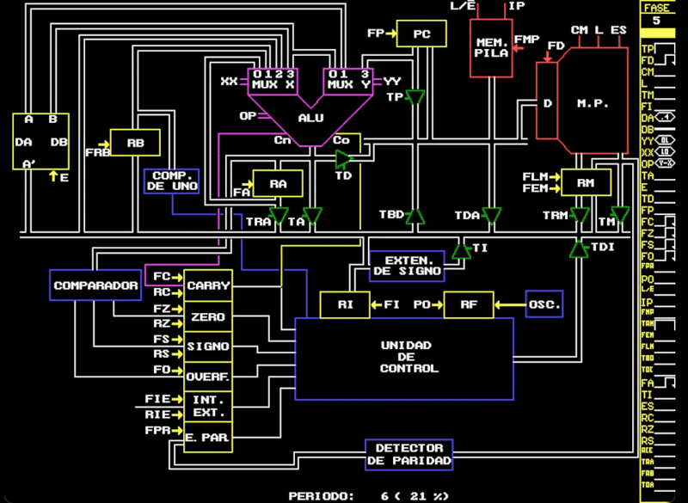
Cronograma -Flujo de información

Slide 16

Cronograma -Flujo de información

Slide 17

Cronograma -Flujo de información

Slide 18

Cronograma -Flujo de información

Slide 19
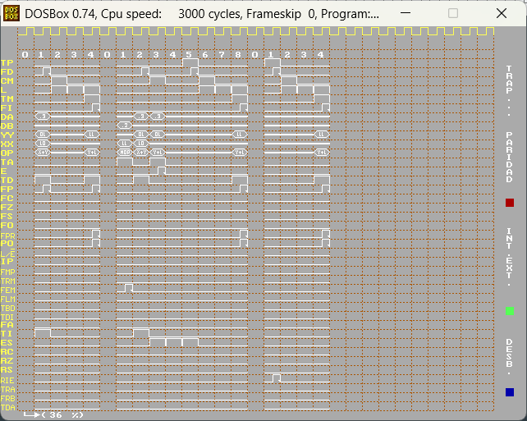
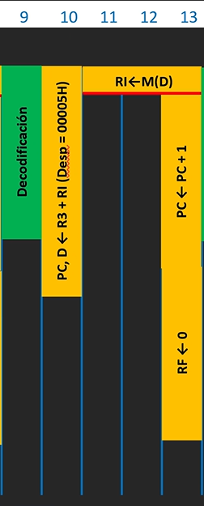
Cronograma - Cronograma
BNZ | .3 |  | 5

Slide 20
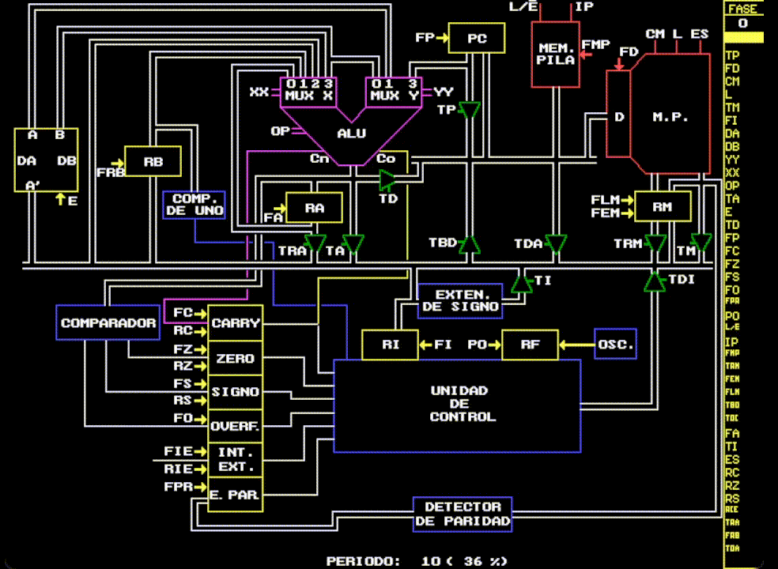
Cronograma -Flujo de información

Slide 21
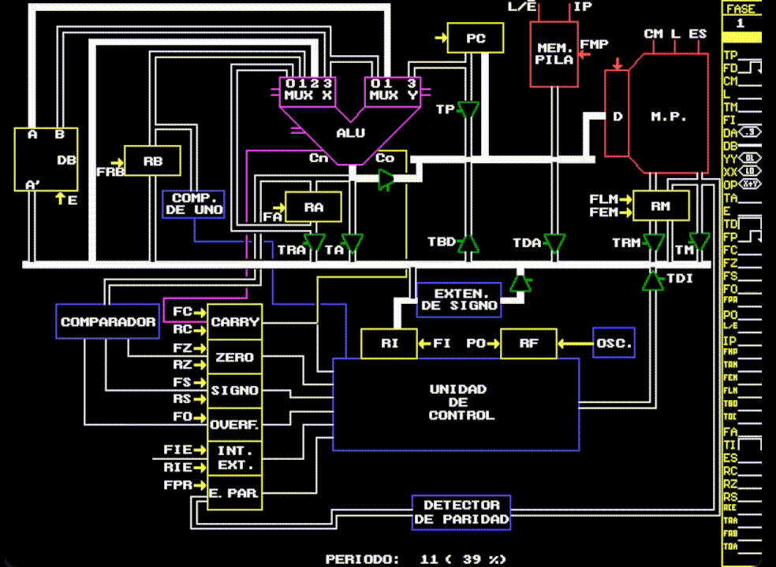
Cronograma -Flujo de información

Slide 22
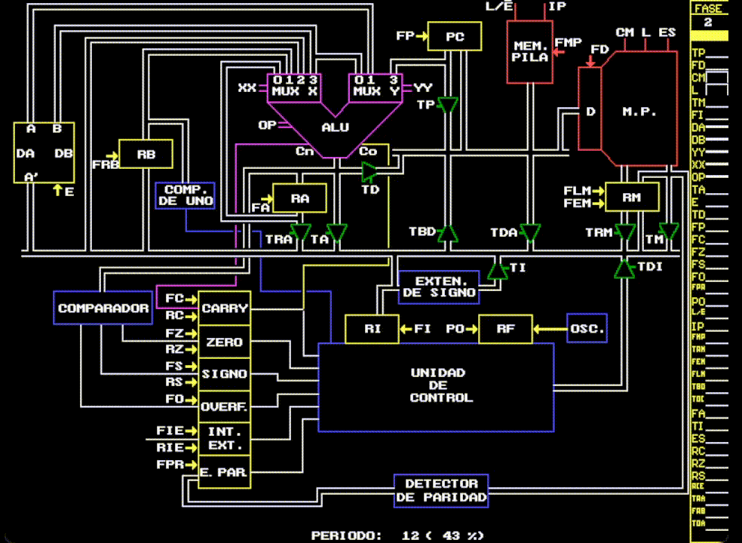
Cronograma -Flujo de información

Slide 23
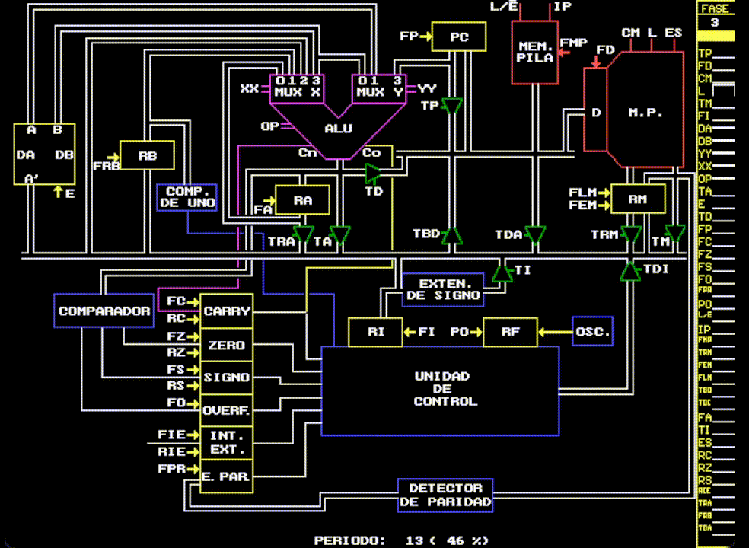
Cronograma -Flujo de información

Slide 24
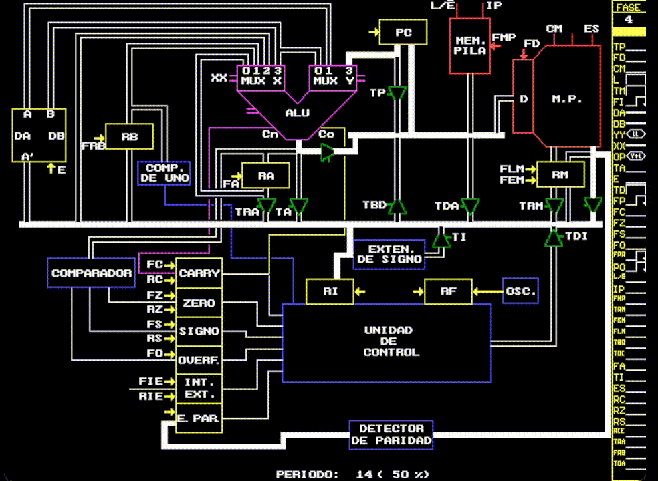
Cronograma -Flujo de información

Slide 25
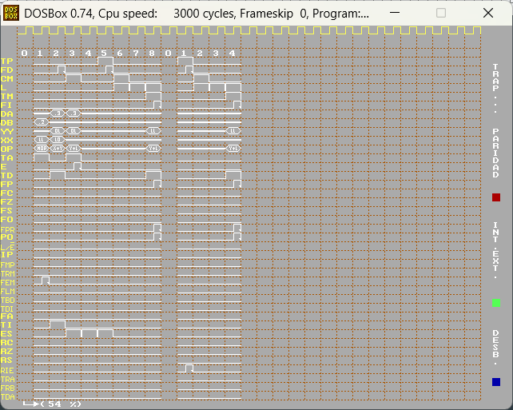
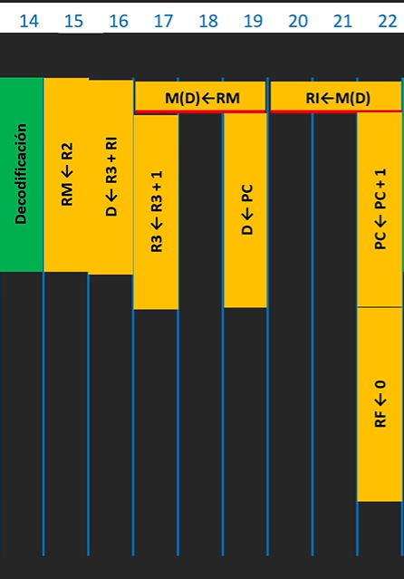
Cronograma - Cronograma
ST | .2 | .3 | 5

Slide 26
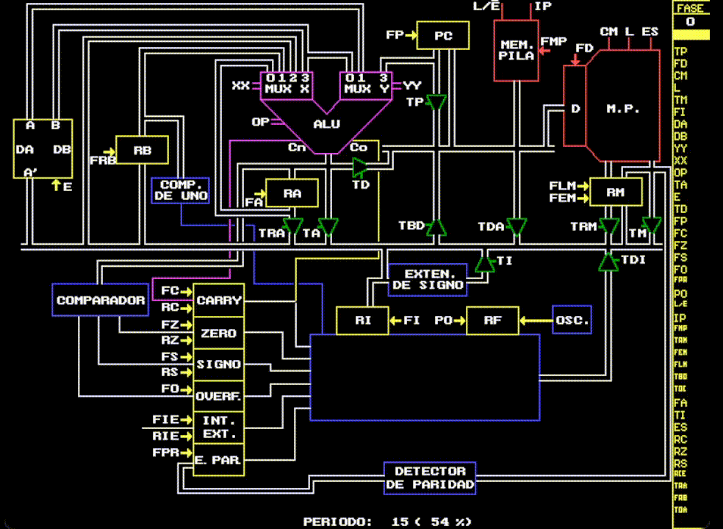
Cronograma -Flujo de información

Slide 27
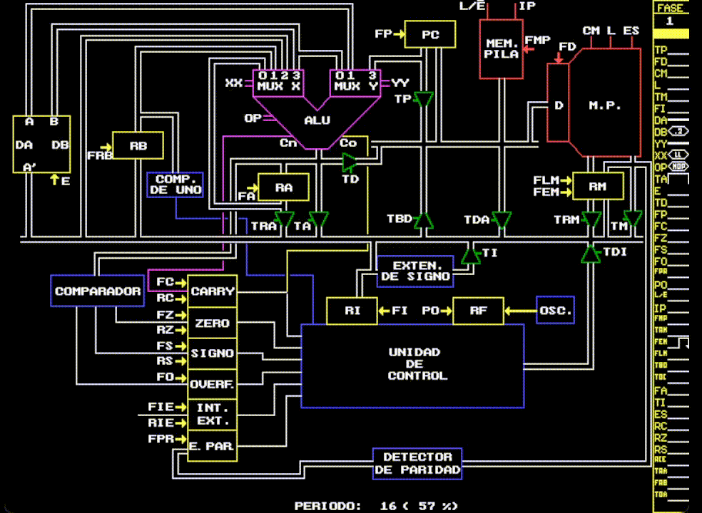
Cronograma -Flujo de información

Slide 28
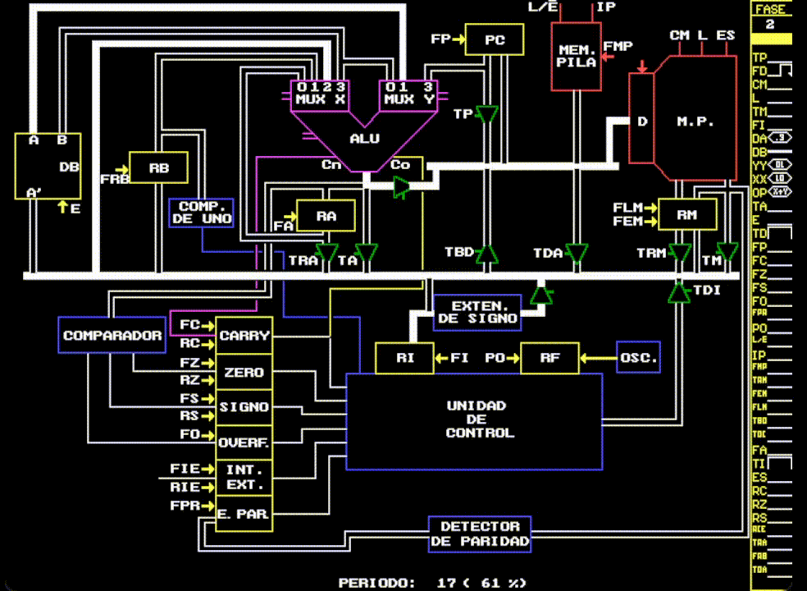
Cronograma -Flujo de información

Slide 29
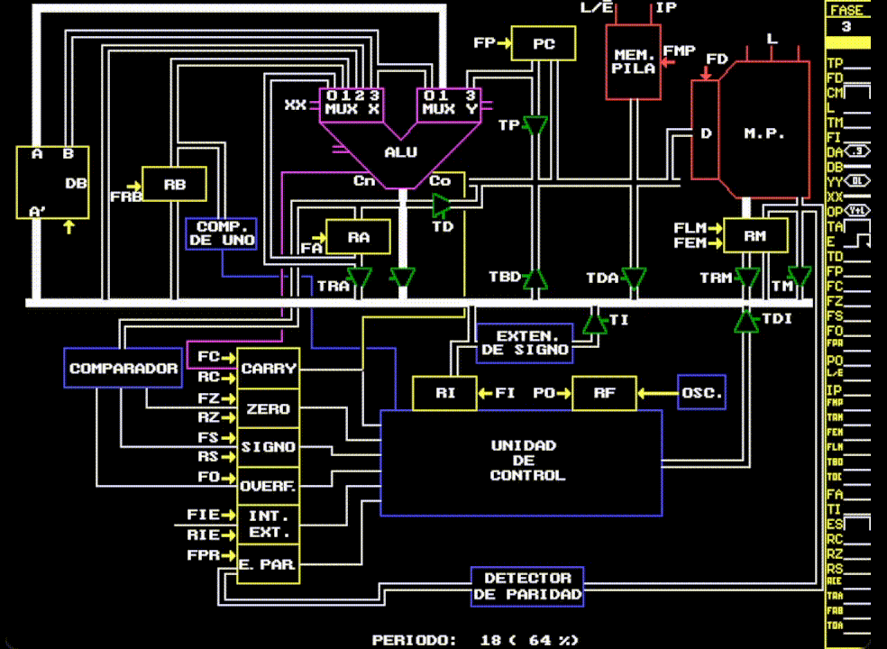
Cronograma -Flujo de información

Slide 30

Cronograma -Flujo de información

Slide 31
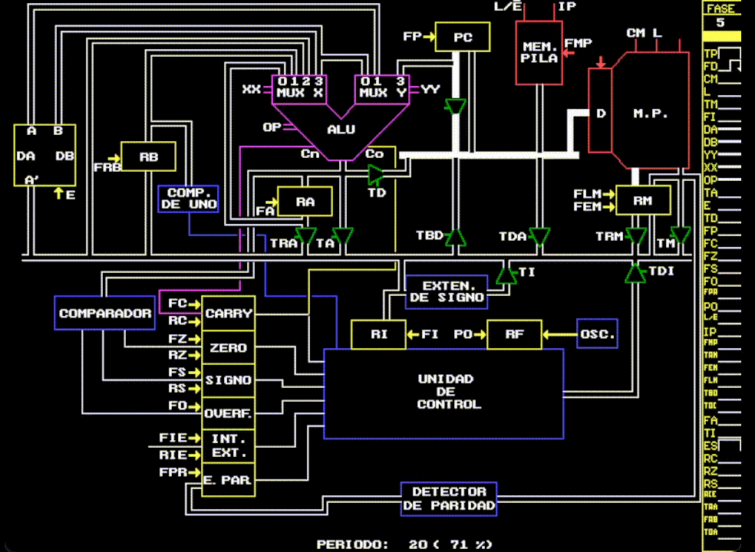
Cronograma -Flujo de información

Slide 32
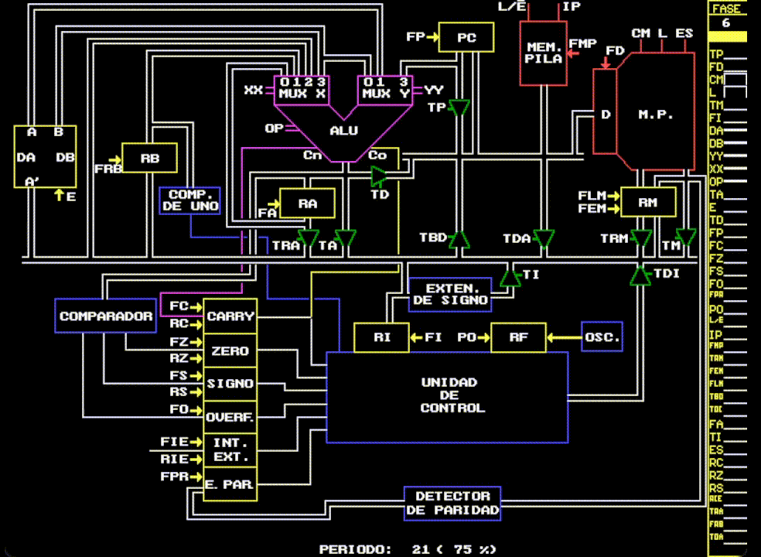
Cronograma -Flujo de información

Slide 33

Cronograma -Flujo de información

Slide 34
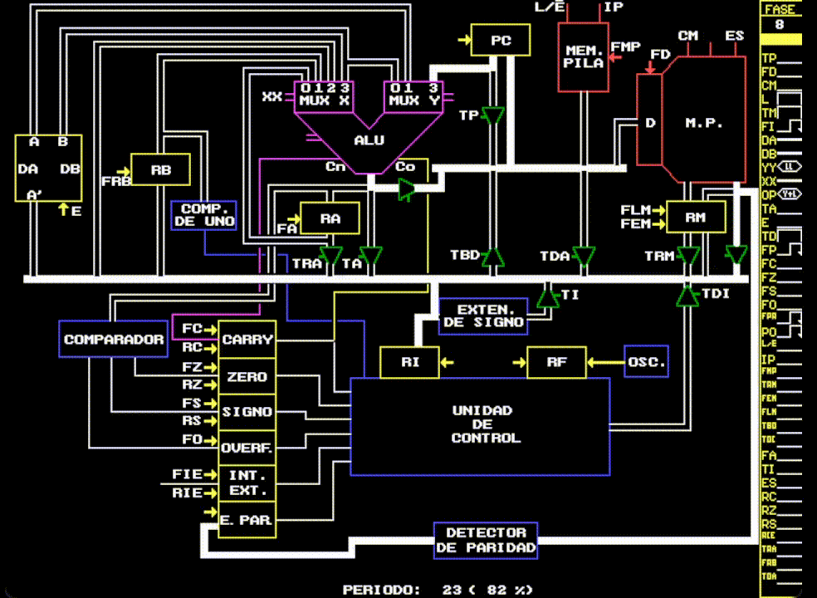
Cronograma -Flujo de información

Slide 35
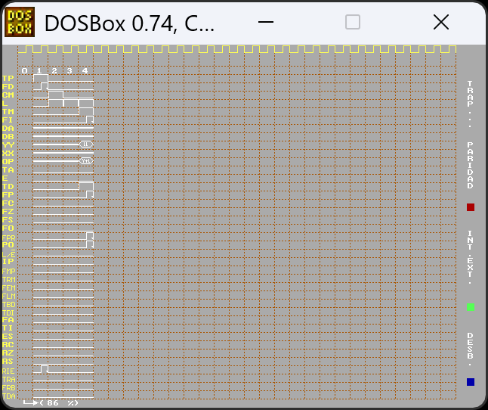
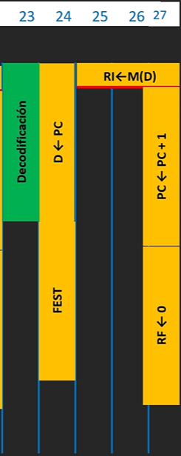
Cronograma - Cronograma
CLE

Slide 36

Cronograma -Flujo de información

Slide 37
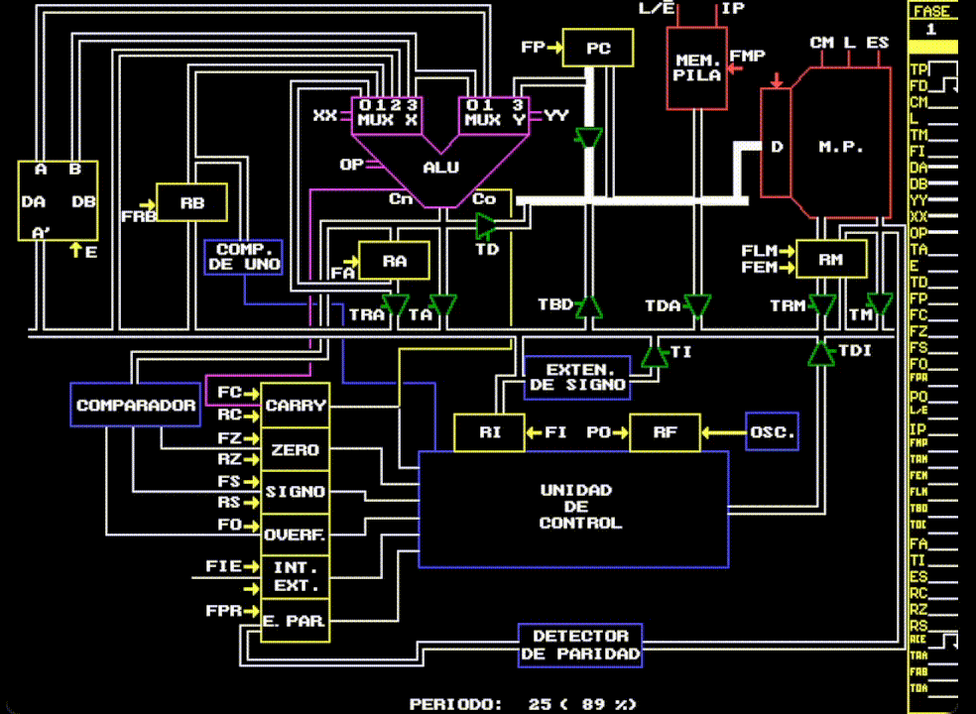
Cronograma -Flujo de información

Slide 38

Cronograma -Flujo de información

Slide 39

Cronograma -Flujo de información

Slide 40
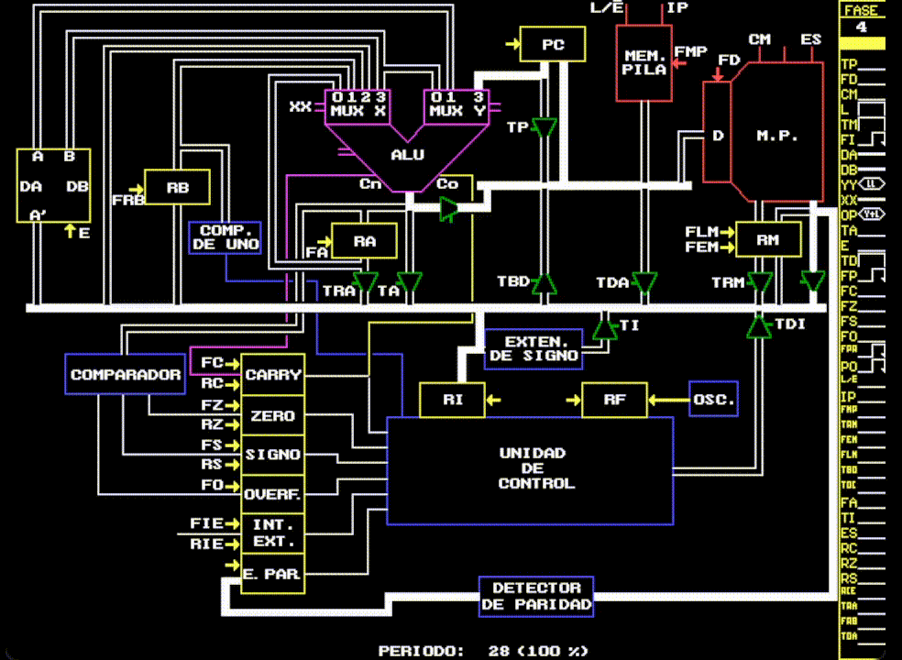
Cronograma -Flujo de información

